Slide 1

Analiza ogłoszeń na rynku nieruchomości Warszawa i okoliczne powiaty
Luty 2025

Slide 2
Stan na luty 2025 r.
Dane do analizy ofert domów na sprzedaż oraz mieszkań na wynajem zostały zebrane z ogłoszeń zamieszczonych na popularnych stronach internetowych.
Projekt skupia się w dużej mierze na rynku wtórnym. Oferty deweloperów, którzy nie zamieścili ogłoszeń na badanych stronach, nie są uwzględniane.

Slide 3
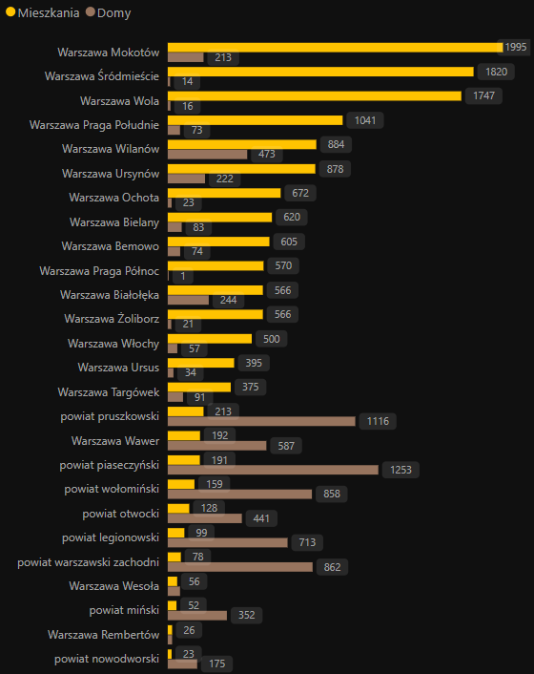
Gdzie jest najwięcej ogłoszeń?
Domy na sprzedaż:
powiat piaseczyński
Mieszkania na wynajem:
Warszawa Mokotów

Slide 4
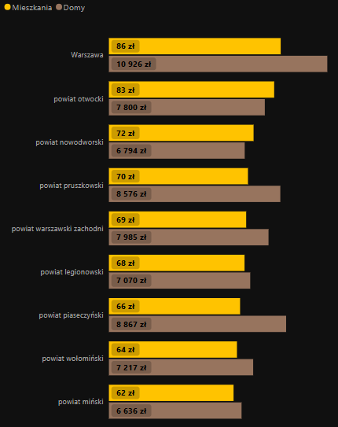
Gdzie jest najtaniej, a gdzie najdrożej?
Wynajem mieszkania w Warszawie jest droższy średnio o 17 zł/m².
Domy na sprzedaż na terenie Warszawy są droższe średnio o 1900 zł/m².

Slide 5
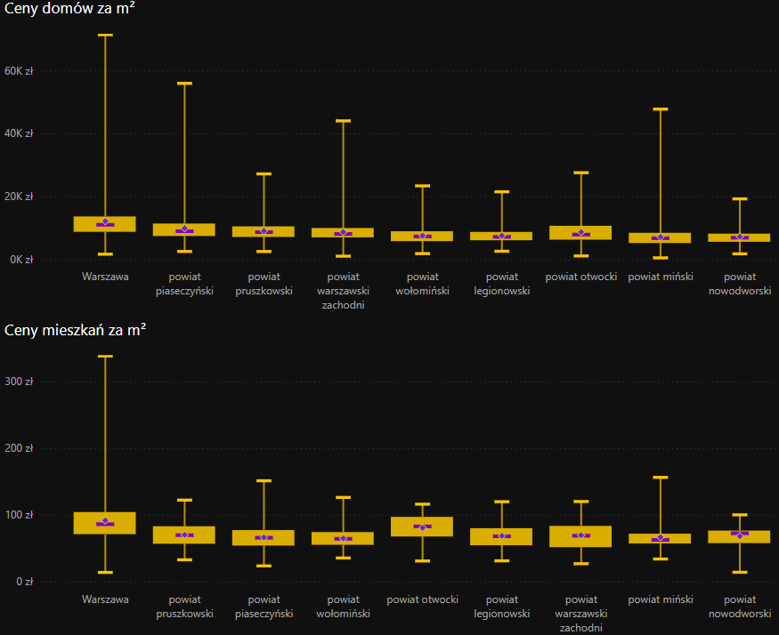
Jaki są różnice pomiędzy ofertami?
Zarówno oferty domów na sprzedaż w Warszawie i wszystkich powiatach, jak i wynajmu mieszkań
w samej Warszawie charakteryzują się bardzo dużym rozrzutem pod względem ceny za m².
Na poniższych wykresach połowa ofert mieści się
w „pudełku” – pozostałe oferty to wartości odstające.
Jedynie w przypadku ofert wynajmu mieszkań
w większości powiatów ceny są zbliżone.

Slide 6


Dziękuję za uwagę! Pełny projekt na moim profilu github: https://github.com/MarcinCzerkas/Real-Estate-Market-Analysis
marcinczerkas98@gmail.com
linkedin.com/in/marcin-czerkas-95150727a

